Slide 1
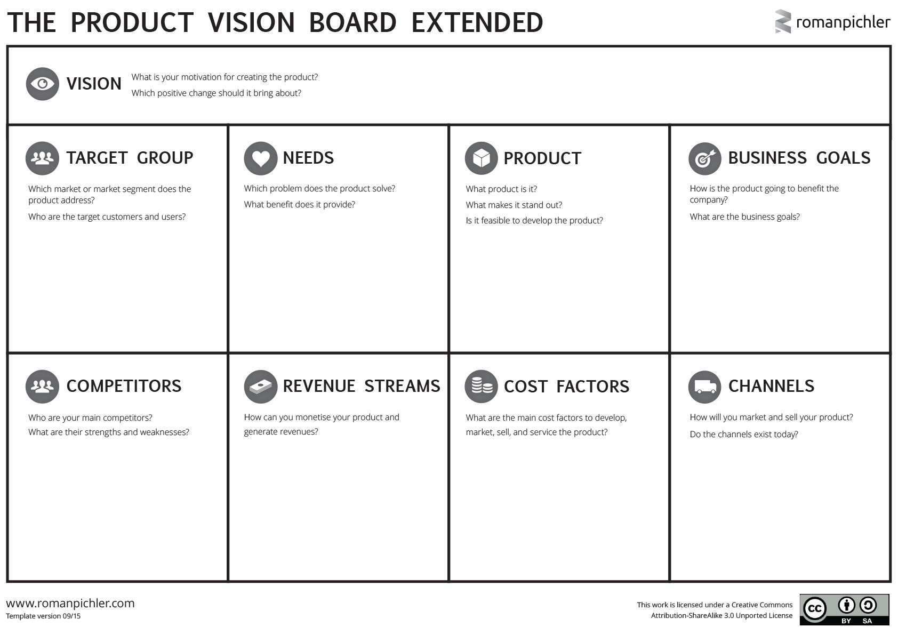

Slide 2
Die App soll den Menschen helfen anhand eines Wettkampfes ihren CO2-Abdruck zu verringern
Die App soll helfen die Umwelt ein bisschen besser zu machen und den CO2-Ausstoß der Benutzer zu verringern
Die App ist auf das Marktsegment Umweltschutz ausgerichtet
Die App hilft den Menschen einen Überblick über ihren CO2-Ausstoß zu haben und somit ihnen helfen soll, ihn zu verringern
Es ist eine App, die immer wieder durch weitere Funktionen, die den Menschen helfen können ihren Fußabdruck zu verringern, erweitert werden kann.
Bei der Entwicklung der App steht stets der Gedanken - die Umwelt zu verbessern – im Vordergrund. Hierdurch wird für ein umweltbewusstes Image gesorgt, wodurch weitere Sponsoren und Investoren in das Projekt mit rein geholt werden können.
Des Weiteren werden alle durch die App erzielten Gewinnen an Organisationen gespendet, die sich für die Umwelt einsetzen.
Die Zielgruppe sollte jeder sein, der daran interessiert ist die Umwelt und somit die Zukunft unserer Erde zu schützen
Regionale Projekte, die dem Umweltschutz dienen, können gefördert werden und die Menschen werden darauf Aufmerksam gemacht, wie die Umwelt am besten geschützt und verbessert werden kann.
Ein weitere Funktion ist die Ranking-Tabelle, welche in verschieden Regionen (lokal, national, global) unterteilt wird. Dadurch soll eine Art Wettkampf ermöglicht werden, in dem sich die Nutzer miteinander messen, um einen geringeren CO2-Ausstoß zu erreichen und so im Ranking aufzusteigen.
Das Ziel ist es ein umweltfreundliches Image zu repräsentieren, dass den Generationen einen Anstoß gibt, wie sie ihre Lebensqualitäten verbessern können.
Die App sticht heraus, da sie die heutigen wichtigen Themen der Generationen unterstützt und den Menschen zeigt, dass jeder helfen muss, dass wir unsere Umweltziele erreichen.
Konkurrenten sind bereits bestehende Apps, die sich für den Umweltschutz stark machen und ihre App durch unsere Ideen erweitern wollen. Ihr Schwächen werden sein, dass sich unsere App immer wieder verändern kann und den Benutzern ein gut gestaltetes UI bereit gestellt wird. Unsere App wird zudem von einer Gruppe von freiwilligen Programmieren gestaltet, die ihr Leben dem Umweltschutz widmen. Ganz getreu dem Motto „Von Umweltschützern für Umweltschützern“. Ein weiterer Aspekt, der uns von bestehenden Mitstreitern unterscheidet ist unsere Ranking- und Achievement-Funktion. Hierdurch ähnelt die App stückweit einer Spiele-App, wodurch besonders die junge Generation spielrisch an das Thema „Umwelt“ herangeführt werden soll.
Das Produkt dient ausschließlich dem Umweltschutz und Einnahmen, die durch Werbeanzeigen entstehen, sind für die Weiterentwicklung und Sicherheit der App nötig.
Planung, Design und Programmierung sind die Hauptkosten, die App zu entwickeln.
Die App wird über die gängigen Kanäle erreichbar sein. Darunter fallen der App Store von Apple und der Google Play Store für Android-Nutzer
Die Umsätze der App setzen sich aus einem Großteil aus Werbeeinahmen und Spendeneinahmen zusammen. Außerdem wird eine Premiumversion der App angeboten, wodurch dem Nutzer gewisse Vorzüge gegenüber eines „Normalnutzers“ geboten werden.
Das Marketing kann durch regionale Geschäfte übernommen werden, die sich dem Umweltschutz anschließen. Zudem verbreiten sich gute Apps heutzutage unter Studenten und Schülern schnell.

